Slide 1
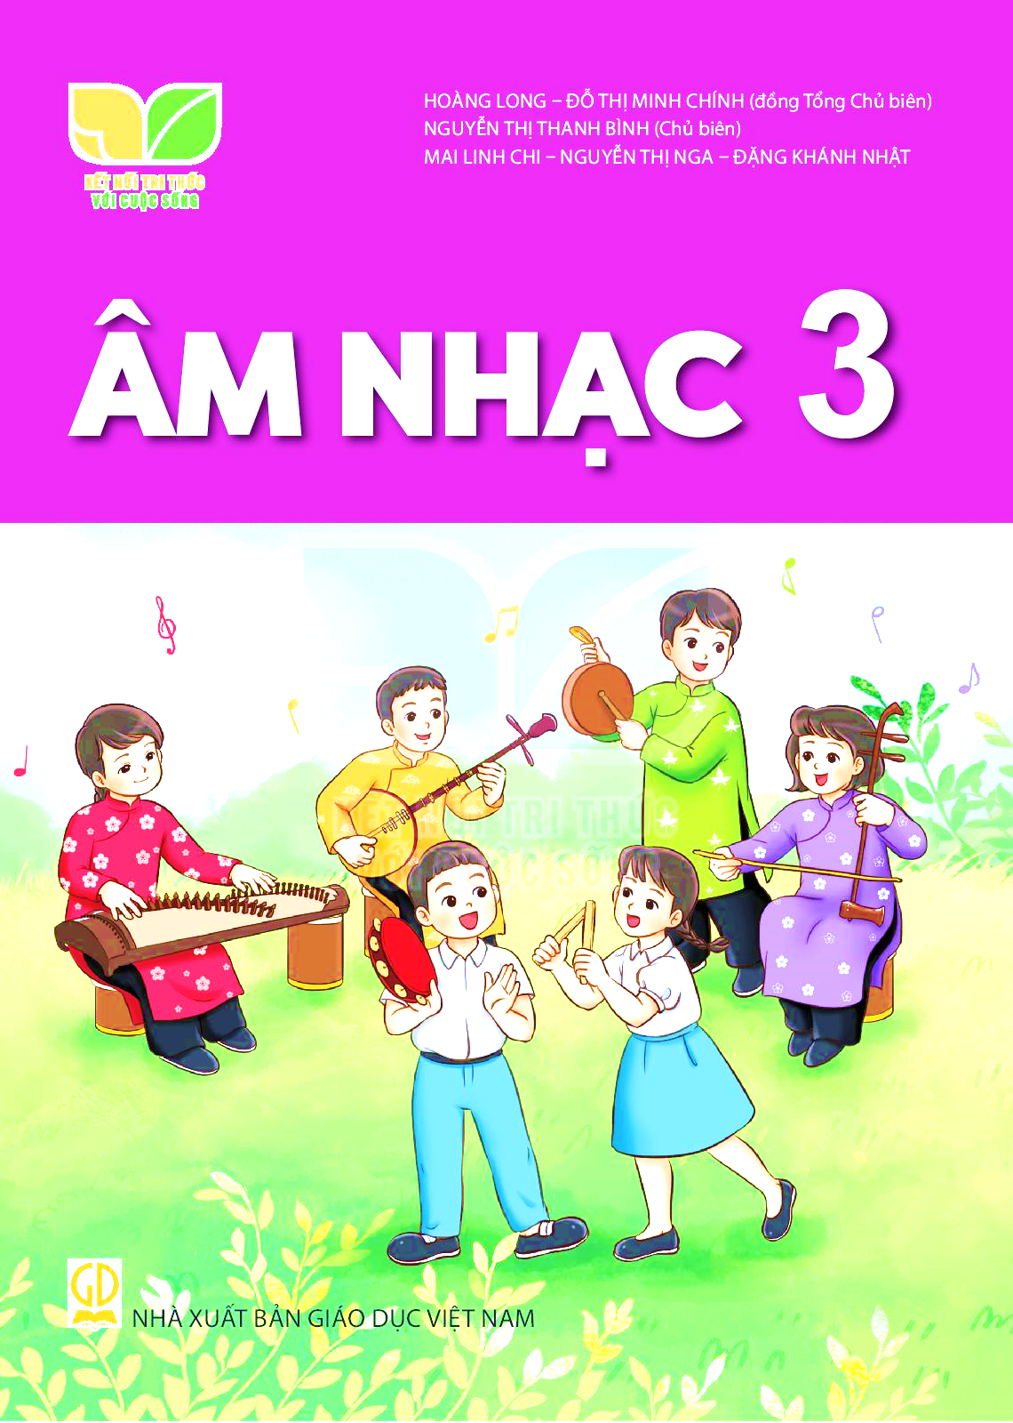

TIẾT 25

Slide 2



Trò chơi: “Nghe âm sắc đoán tên nhạc cụ”

Slide 3



THỂ HIỆN CÁC HÌNH TIẾT TẤU BẰNG NHẠC CỤ GÕ

Slide 4

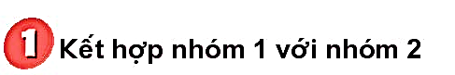
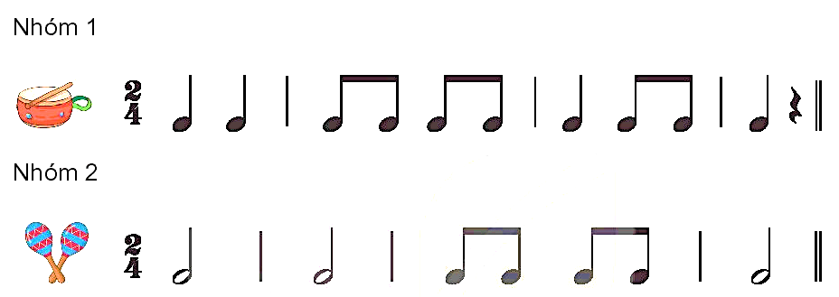

Slide 5
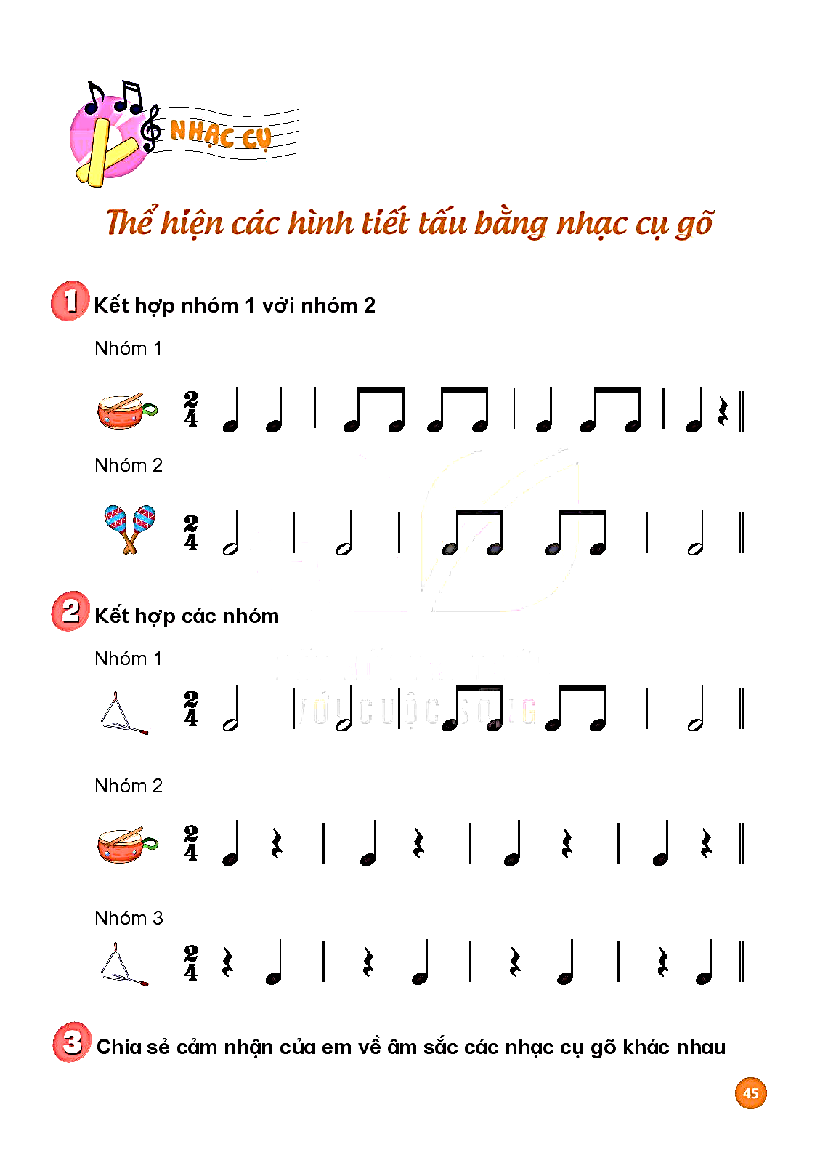


Slide 6
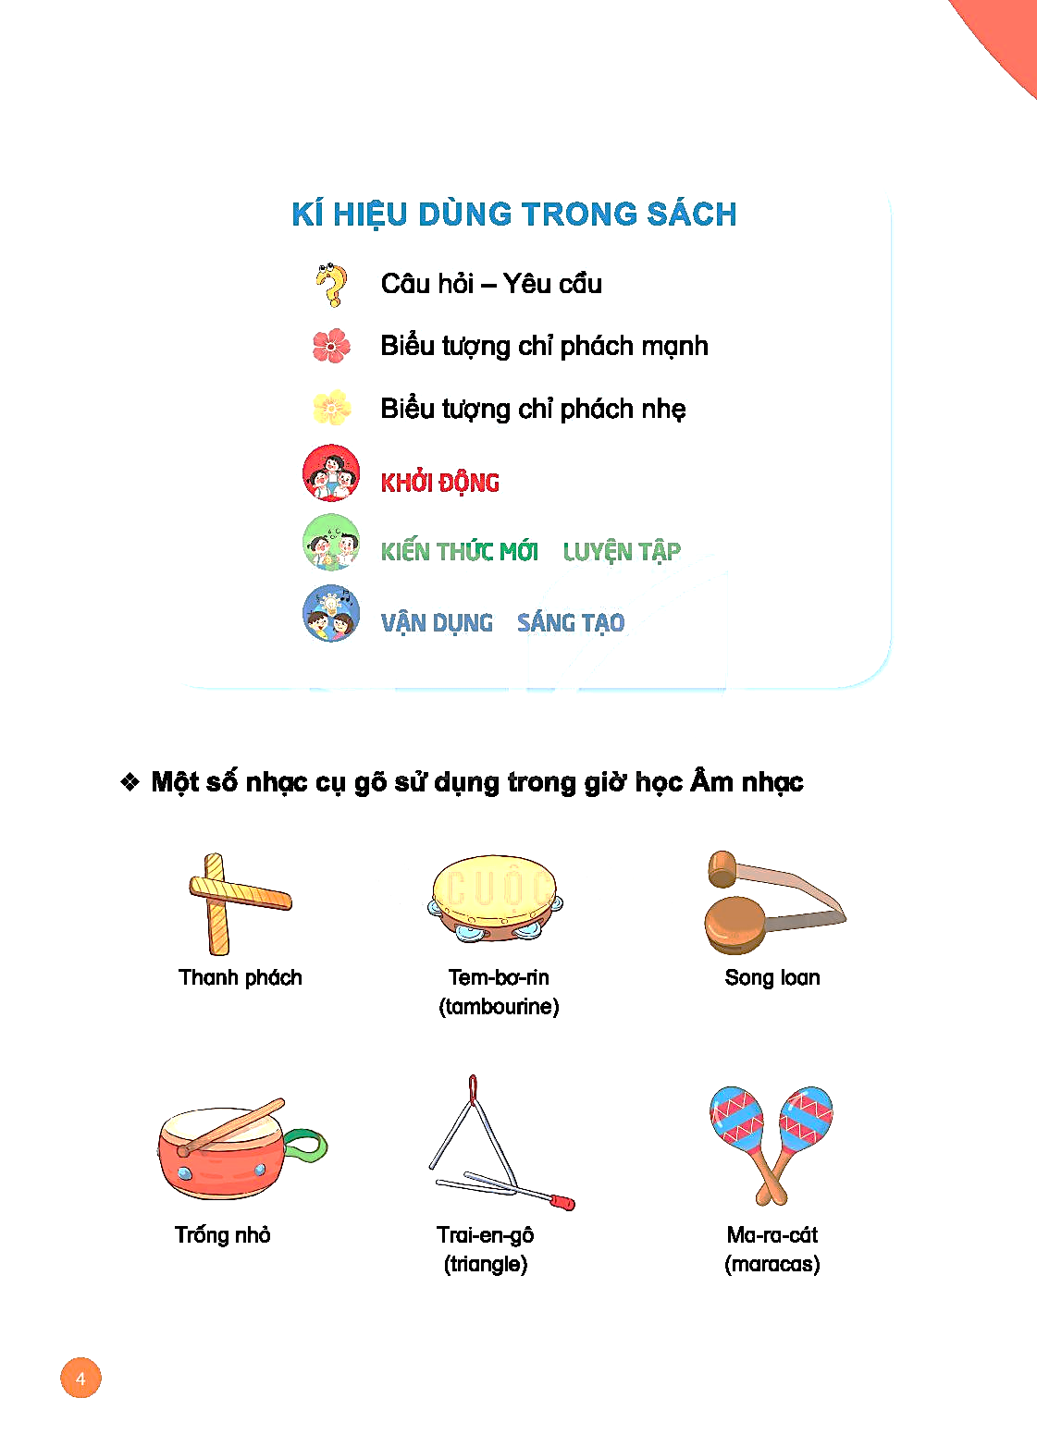

Slide 7


DÙNG NHẠC CỤ
GÕ ĐỆM CHO BÀI HÁT
ĐẸP MÃI TUỔI THƠ

Slide 8
